Slide 1
PC방 관리 프로그램

Slide 2
목차
1
개요
2
일정
3
팀원 소개
4
코드 구성
5
프로젝트 후기

Slide 3
Part 1
주제 선정 기준
1
단위 기간 동안 학습한 내용(JAVA/SQL)을 활용할 수 있다
2
추후 학습하는 내용들을 통해 지속적으로 수정/발전 시킬 수 있다
3
실제 상업 모델을 참고하여, 실용성을 가질 수 있다.

Slide 4



Part 1
개발 환경
JAVA
MYSQL
AWS

Slide 5
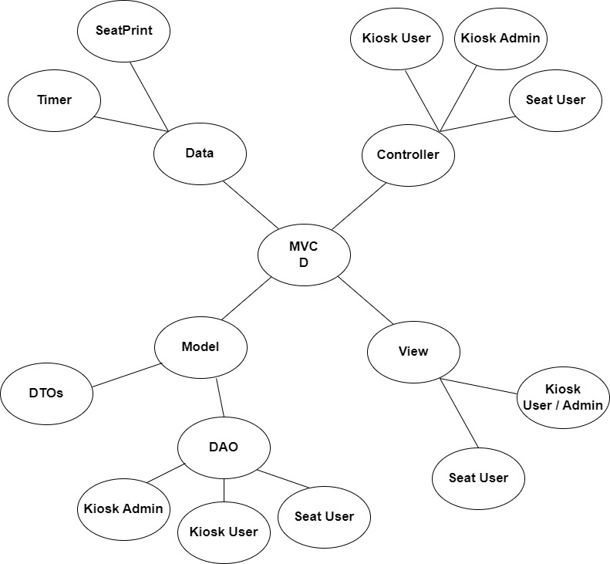
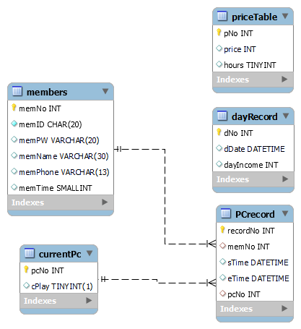
Part 1
MVC모델 활용
테이블 설계
MVC 다이어그램

Slide 6
Part 2
작업 계획
날짜 | 목표 | 실행
9.23~9.26 | 아이디어 선정 | 주제 선정 및 DB설계 완료
9.27~9.28 | MVC모델 프레임 작성 개인 작업 진행 | 매출 관리 / 회원 가입 / 요금제 충전 / 로그인 구현 완료
9.30 | 회원가입 유효성 검사 추가 사용자 화면 타이머 추가 실시간 좌석 출력 추가 | 1, 2, 3 구현 완료
10.04 | ID/PW 찾기 기능 추가 AWS 연계 | 각종 오류 및 세부사항 수정 AWS연계 완료
10.05 | 최종 테스트 | -

Slide 7




Part 3
멤버 소개
고은시
김원종
신지웅
안태섭
[ 회원 가입 ]
JAVA->MYSQL
정보 전송 및 저장
유효성 검사에
정규 표현식 적용
PPT 작성 및 발표
[ 키오스크 관리자 메뉴 ]
JAVA<->MYSQL
정보 입력/출력/조작
DB 설계 및 수정
[ 사용자 좌석 메뉴 ]
JAVA<->MYSQL
정보 입력/출력/조작
GIT관리 및 PPT 작성
[ 로그인/좌석출력 ]
JAVA<->MYSQL
정보 입력/출력/조작
멀티스레드를 이용한
실시간 데이터 출력 구현

Slide 8
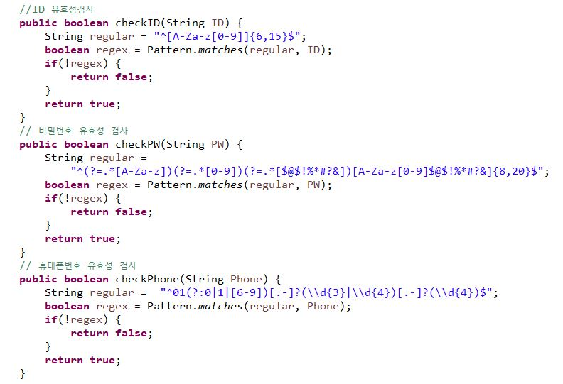
Part 4
유효성 검사
.
정규 표현식
기호 | 기능
( ) | 특정 문자 묶음
?=.* | 문자 순서 처리
[ ] | 문자의 집합 범위
^ | 패턴 시작
$ | 패턴 끝
\d | [0-9]와 같음
Controller

Slide 9
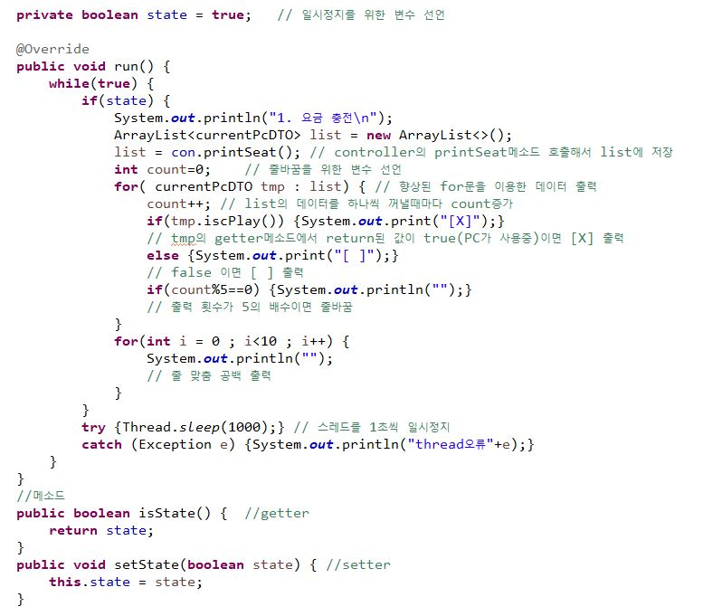
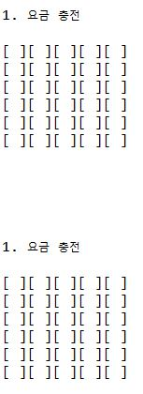
Part 4
멀티 스레드를 이용한 실시간 좌석 출력
구현 모습
멀티스레드 구현 클래스

Slide 10
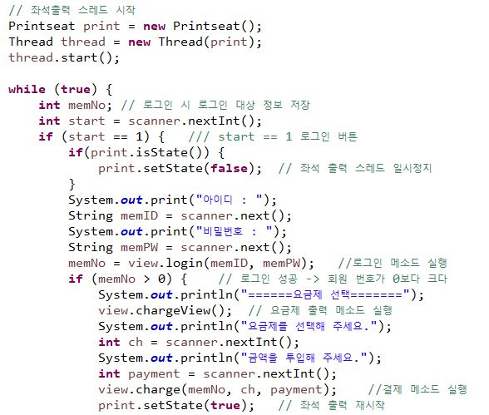
Part 4
멀티 스레드를 이용한 실시간 좌석 출력
구현 모습
View

Slide 11
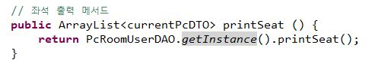
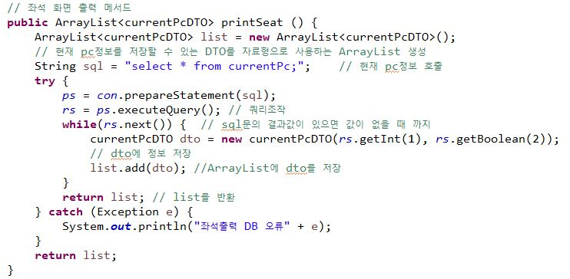
Part 4,
멀티 스레드를 이용한 실시간 좌석 출력
구현 모습
Controller
DAO

Slide 12
Part 5
프로젝트 후기
이해하고 있다고 생각한 MVC모델 흐름을 이번에 다양하게 적용시키면서
이해와 익숙함의 차이를 되새길 수 있었고, 다시금 이해하려 노력하며 한걸음 더 나아갈 수 있었습니다. 새로운 개념들을 적용하는 것도 좋지만, 알고있던 것들도 팀원들의 생각에 비춰 바라보면 또 다른 시선과 생각을 얻을 수 있다고 느꼈고, 앞으로의 팀 프로젝트에서도 스스로의
생각에 갇히기 보다 생각을 공유하며 발전시켜야겠다고
생각했습니다.
MVC모델을 이해하며 흐름을 쫓아가기가 버거웠지만 할 수 있는 것들 부터
천천히 흐름을 따라가니 모델 이해도가 좀 더 높아질 수 있었습니다. 메소드를
작성하고 적용시키는 과정에서 변수나 메소드의 선언과 호출 위치가 매우
중요하다는 걸 알았습니다. 또한 수업 때 다루지는 않았지만 정규표현식을
적용해 유효성 검사를 구현했다는 점에서 만족스러웠습니다.
김원종
고은시
이번 프로젝트는 초기 설계를 최소화 시킨 후에 각 조원이 소화하는 작업량을
고려하여 설계를 확장하며 진행했습니다. 그 과정에서 DB구조가 바뀌거나
하나였던 페이지가 분할되는 등의 혼란을 겪으면서, 초기 설계에 대한
중요성을 다시 깨달았습니다. 또한 정적 메서드와 인스턴스 멤버를 구분하여
사용하는 데 어려움을 겪어서, 스스로 모르는 내용을 찾고
다시 학습 해야겠다는 생각을 했습니다.
지난번과 이번의 팀 프로젝트를 통해 스스로의 부족한 부분을 팀원들과의 소통
을 통해 채워갈 수 있다고 느꼈습니다. 이번 프로젝트에서는 지속적으로 MVC
모델을 사용하면서, 내가 작성한 코드와 팀원들의 코드를 비교하며 해당 모델에
대한 이해도가 더 높아졌다고 느껴졌습니다. 그리고 데이터베이스의 정보를
멀티스레드를 사용해서 실시간으로 출력하면서 학습 한 내용을 새롭게 활용할
수 있다는 자신감을 얻었고, 문제가 발생했을 때 검색을 통해
스스로 문제를 해결할 수 있다는 자신감을 얻었습니다.
신지웅
안태섭

Slide 13
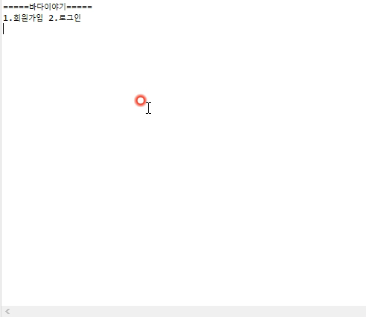
Part 6
실행 영상-회원가입(유효성 검사)
지난번과 이번의 팀 프로젝트를 통해 스스로의 부족한 부분을 팀원들과의 소통
을 통해 채워갈 수 있다고 느꼈습니다. 이번 프로젝트에서는 지속적으로 MVC
모델을 사용하면서, 내가 작성한 코드와 팀원들의 코드를 비교하며 해당 모델에
대한 이해도가 더 높아졌다고 느껴졌습니다. 그리고 데이터베이스의 정보를
멀티스레드를 사용해서 실시간으로 출력하면서 학습 한 내용을 새롭게 활용할
수 있다는 자신감을 얻었고, 문제가 발생했을 때 검색을 통해
스스로 문제를 해결할 수 있다는 자신감을 얻었습니다.

Slide 14
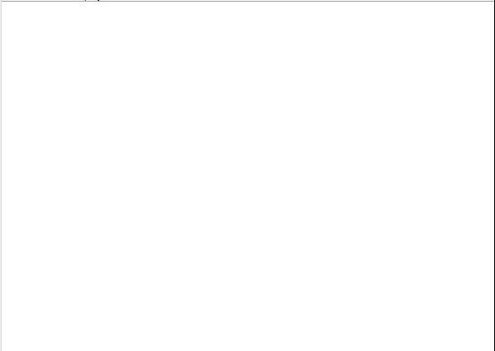
Part 6
실행 영상-회원 요금 충전
지난번과 이번의 팀 프로젝트를 통해 스스로의 부족한 부분을 팀원들과의 소통
을 통해 채워갈 수 있다고 느꼈습니다. 이번 프로젝트에서는 지속적으로 MVC
모델을 사용하면서, 내가 작성한 코드와 팀원들의 코드를 비교하며 해당 모델에
대한 이해도가 더 높아졌다고 느껴졌습니다. 그리고 데이터베이스의 정보를
멀티스레드를 사용해서 실시간으로 출력하면서 학습 한 내용을 새롭게 활용할
수 있다는 자신감을 얻었고, 문제가 발생했을 때 검색을 통해
스스로 문제를 해결할 수 있다는 자신감을 얻었습니다.

Slide 15
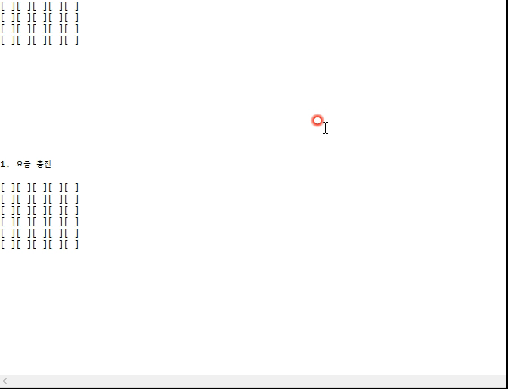
Part 6
실행 영상-실시간 좌석
지난번과 이번의 팀 프로젝트를 통해 스스로의 부족한 부분을 팀원들과의 소통
을 통해 채워갈 수 있다고 느꼈습니다. 이번 프로젝트에서는 지속적으로 MVC
모델을 사용하면서, 내가 작성한 코드와 팀원들의 코드를 비교하며 해당 모델에
대한 이해도가 더 높아졌다고 느껴졌습니다. 그리고 데이터베이스의 정보를
멀티스레드를 사용해서 실시간으로 출력하면서 학습 한 내용을 새롭게 활용할
수 있다는 자신감을 얻었고, 문제가 발생했을 때 검색을 통해
스스로 문제를 해결할 수 있다는 자신감을 얻었습니다.

Slide 16
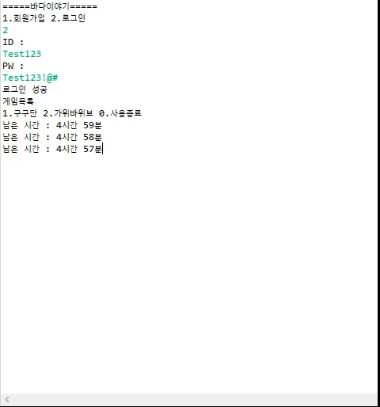
Part 6
실행 영상-실시간 시간 감소
지난번과 이번의 팀 프로젝트를 통해 스스로의 부족한 부분을 팀원들과의 소통
을 통해 채워갈 수 있다고 느꼈습니다. 이번 프로젝트에서는 지속적으로 MVC
모델을 사용하면서, 내가 작성한 코드와 팀원들의 코드를 비교하며 해당 모델에
대한 이해도가 더 높아졌다고 느껴졌습니다. 그리고 데이터베이스의 정보를
멀티스레드를 사용해서 실시간으로 출력하면서 학습 한 내용을 새롭게 활용할
수 있다는 자신감을 얻었고, 문제가 발생했을 때 검색을 통해
스스로 문제를 해결할 수 있다는 자신감을 얻었습니다.

Slide 17

Q&A

